Slide 1
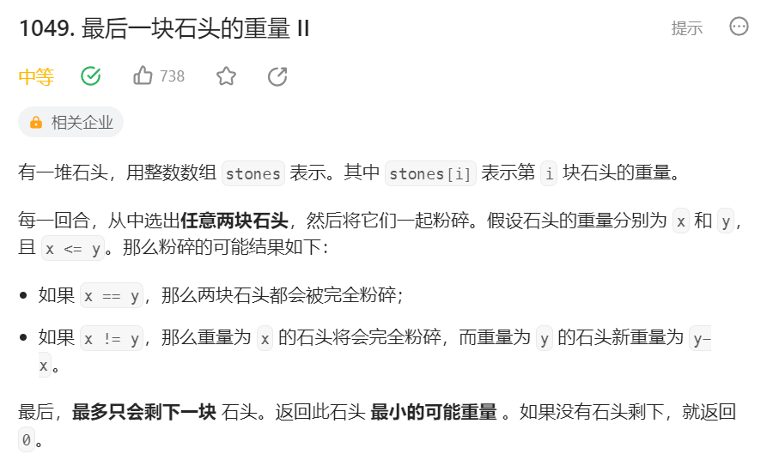

Slide 2
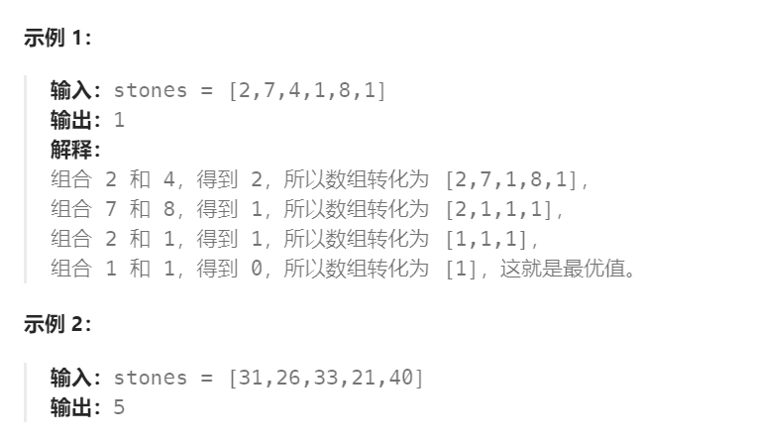

Slide 3
动规五部曲：
1、确定dp数组：dp[j]表示连续和为j时，背包中物品质量的最大和
2、确定递推公式：dp[j] = max(dp[j],dp[j-stones[i]] + stones[i])
3、初始化dp数组：初始化成0
4、确定遍历顺序：遍历列表时是顺序，遍历容量时是逆序（确保背包中的物体只使用一次）
5、返回：sum(stones) - 2*dp[sum/2]
stones = [2,7,4,1,8,1]
sum = 23
target = sum/2 = 11 12
12-11
 | 重量 | 价值(重量)
物品0 | 1 | 15
物品1 | 2 | 20
物品2 | 3 | 30
0 | 1 | 2 | 3 | 4 | 5 | 6
dp[1] = dp[1-1] + 15 = 15
dp[2] = dp[2-1] + 15 = 30
dp[2] = dp[2-1] + 15 = 15
dp[1] = dp[1-1] + 15 = 15

